Slide 1

Benvenuti/e
Indicatore medico di qualità «Revisione dei medicinali»
Introduzione all'Indicatore medico di qualità «Revisione dei medicinali»
gg. Mese yyyy

Slide 2
Indicazioni per l’utilizzo di questa presentazione
Qualora le diapositive vengano riutilizzate integralmente, senza alcuna modifica, è obbligatorio conservare il piè di pagina riportante la seguente dicitura:
www.artiset.ch/qualita-delle-cure – CC BY-NC-SA senesuisse e CURAVIVA
In caso di modifica o aggiunta di diapositive, eliminare le informazione nel piè di pagina della diapositiva interessata.
Immagini e icone: sono soggette a diritti d’autore; non possono essere modificate né riutilizzate altrove.
Maggiori informazioni sulle licenze sono disponibili al seguente link:
https://www.artiset.ch/qualita-delle-cure/licenze
www.artiset.ch/qualita-delle-cure – CC BY-NC-SA senesuisse e CURAVIVA
2

Slide 3



Slide 4






I sei attuali Indicatori medici di qualità
(con obbligo di trasmissione annuale dei dati a livello federale)
Dolore |  | Contenzioni fisiche |  | Farmaci |  | Alimentazione
 | Autovalutazione del dolore |  | Fissaggio del busto/ della seduta |  | Polifarmacia |  | Malnutrizione
 | Dolore osservato |  | Sponde del letto
www.artiset.ch/qualita-delle-cure – CC BY-NC-SA senesuisse e CURAVIVA
Notes:
Note per la gestione:
Esistono diversi IMQ. Gli IMQ attuali che prevedono la trasmissione obbligatoria di dati annuali al governo federale. E nuovi IMQ in cui attualmente non vengono forniti dati al governo federale.
Oggi esaminiamo il seguente argomento: Leggete l'argomento nel cerchio rosso.

Slide 5



I tre nuovi Indicatori medici di qualità
(uso interno, in fase di test per un possibile uso come IMQ nazionale, senza trasmissione di dati a livello federale)
Valutazione della cute |  | Disposizioni terapeutiche |  | Medicinali
 | Piaghe da decubito |  | Pianificazione sanitaria anticipata (PSA o ACP) |  | Revisione dei medicinali
www.artiset.ch/qualita-delle-cure – CC BY-NC-SA senesuisse e CURAVIVA
Notes:
Note per la gestione:
Esistono diversi IMQ. Gli IMQ attuali che prevedono la trasmissione obbligatoria di dati annuali al governo federale. E nuovi IMQ in cui attualmente non vengono forniti dati al governo federale.
Oggi esaminiamo il seguente argomento: Leggete l'argomento nel cerchio rosso.

Slide 6

Programma (1)
Introduzione
Che cos'è la Revisione dei medicinali?
Differenza tra controllo dei farmaci e Revisione dei medicinali
Perché è importante effettuare la Revisione dei medicinali?
Revisione dei medicinali nella nostra Casa per Anziani
Perché la Revisione dei medicinali viene misurata come IMQ?
Qual è l‘obiettivo della Revisione dei medicinali?
www.artiset.ch/qualita-delle-cure – CC BY-NC-SA senesuisse e CURAVIVA

Slide 7

Programma (2)
Come funziona il processo di Revisione dei medicinali?
Chi è coinvolto?
Quando viene effettuata?
Qual è la procedura?
Come viene registrata la Revisione dei medicinali come Indicatore medico di qualità?
Come viene registrata la Revisione dei medicinali come IMQ?
Cosa bisogna considerare per la registrazione dell’IMQ?
Quali Residenti sono esclusi dal calcolo dell’IMQ?
Aggiustamento del rischio con l’IMQ Revisione dei medicinali
Esercizi
www.artiset.ch/qualita-delle-cure – CC BY-NC-SA senesuisse e CURAVIVA

Slide 8
Introduzione
www.artiset.ch/qualita-delle-cure – CC BY-NC-SA senesuisse e CURAVIVA
8

Slide 9

Che cos'è la Revisione dei medicinali?
Definizione
La Revisione dei medicinali è una valutazione strutturata e sistematica dei medicinali dei Residenti con l'obiettivo di ottimizzare l'uso dei medicinali e migliorare lo stato di salute dei Residenti.
Si tratta di un processo strutturato e pianificato per la revisione interprofessionale dei medicinali dei Residenti delle Case per Anziani. L'obiettivo è quello di rendere la terapia farmacologica più sicura, più efficace e più adatta alla situazione individuale dei Residenti.
www.artiset.ch/qualita-delle-cure – CC BY-NC-SA senesuisse e CURAVIVA
(Griese-Mammen N, Hersberger KE, Messerli M, et al. 2018)
Notes:
Fonte della definizione di Revisione dei medicinali:
Griese-Mammen N, Hersberger KE, Messerli M, et al. PCNE definition of medication review: reaching agreement. International Journal of Clinical Pharmacy. 2018;40(5):1199-208.

Slide 10



La Revisione dei medicinali si basa sui seguenti 3 elementi di base:
Collaborazione interprofessionale.
Implementazione sistematica seguendo un processo e una revisione strutturati dei medicinali.
I Residenti e/o le Persone con diritto di rappresentanza per i provvedimenti medici sono parte integrante del processo.
www.artiset.ch/qualita-delle-cure – CC BY-NC-SA senesuisse e CURAVIVA
(ARTISET, CURAVIVA, senesuisse, 2025)
10

Slide 11


Differenza tra controllo dei farmaci e Revisione dei medicinali
Il controllo dei farmaci
La Revisione dei medicinali
di solito avviene al momento dell’ingresso in una Casa per Anziani o al rientro dall'ospedale
è una revisione limitata e strutturata dei medicinali attuali da parte di un medico o di un farmacista
avviene senza scambio interprofessionale
di solito si basa solo sulle prescrizioni (senza ulteriori dati)
è fatto congiuntamente con una successiva Revisione dei medicinali.
avviene regolarmente, almeno una volta ogni 12 mesi
viene avviata anche in risposta a cambiamenti dello stato di salute del Residente
è un processo interprofessionale sistematicamente pianificato e attuato
è una revisione interprofessionale e strutturata dei medicinali
(Meyer-Massetti C, Osińska M, Welte N, et al. 2025)
www.artiset.ch/qualita-delle-cure – CC BY-NC-SA senesuisse e CURAVIVA
Notes:
Fonte della definizione Medi-Check:
Meyer-Massetti C, Osińska M, Welte N, et al. Medication-related infrastructure and medication reviews in nursing homes-a rapid appraisal study. BMC Health Serv Res. 2025;25(1):495.

Slide 12

Revisione dei medicinali strutturata
Per ogni medicinale vengono esaminati i seguenti aspetti:
  Indicazioni per ogni sostanza prescritta (sovradosaggio)
  Prescrizione per ogni indicazione che richiede un trattamento (sottoutilizzo)
  Efficacia del medicinale nell'attuale stato di salute (monitoraggio degli effetti)
  Sicurezza dei medicinali (effetti collaterali, uso improprio, medicinali potenzialmente inadeguati)
  Dosaggio appropriato, l'intervallo e l'orario di assunzione, il modulo di dispensazione
  Durata appropriata della terapia
  Rischio prescrizioni doppie
  Interazioni rilevanti con altri medicinali e comorbilità
  Considerazione delle allergie ai medicinali
www.artiset.ch/qualita-delle-cure – CC BY-NC-SA senesuisse e CURAVIVA
(ARTISET, CURAVIVA, senesuisse, 2025)
Notes:
Cosa significa rivedere i medicinali in modo strutturato?

Slide 13
Perché è importante effettuare la Revisione dei medicinali?
www.artiset.ch/qualita-delle-cure – CC BY-NC-SA senesuisse e CURAVIVA

Slide 14

La Revisione dei medicinali nella nostra Casa per Anziani
Riunitevi in piccoli gruppi e condividete le vostre esperienze:
Riuscite a ricordare situazioni in cui avete discusso della terapia farmacologica di un residente in squadra o con un medico?
Perché si è svolta la discussione/revisione dei medicinali?
Come si è svolto l'incontro? Quali aspetti sono stati presi in considerazione?
www.artiset.ch/qualita-delle-cure – CC BY-NC-SA senesuisse e CURAVIVA
Notes:
Raccomandazione: discussione di 15 minuti in piccoli gruppi di 3-4 persone ciascuno.

Slide 15
Perché la revisione dei medicinali viene misurata come IMQ?
Uso di medicinali anticolinergici (ad es. antidepressivi, antipsicotici) e/o sedativi ↓
Qualità della vita e soddisfazione dei Residenti ↑
Incidenti con reazioni avverse ai medicinali ↓
Numero di medicinali somministrati ↓
Effetti della Revisione dei medicinali
Soluzioni ai problemi legati ai medicinali all'interno della squadra ↑
Appropriatezza dei medicinali prescritti ↑
Dolore ↓
Disturbi dell'umore ↑
Spesa per i medicinali ↓
Ricoveri e riammissioni ospedaliere ↓
Aderenza, conoscenza e vigilanza dei Residenti in relazione ai medicinali ↑
Rischi di cadute e lesioni correlate ↓
www.artiset.ch/qualita-delle-cure – CC BY-NC-SA senesuisse e CURAVIVA
(ARTISET, CURAVIVA, senesuisse, 2025)
15
Notes:
Fonte:
ARTISET, CURAVIVA, senesuisse. Scheda informativa: Indicatori medici di qualità "Revisione dei medicinali" per la Cure di lunga durata residenziali. ARTISET, CURAVIVA, senesuisse; 2025. Online: www.artiset.ch/pflegequalitaet

Slide 16

Qual è l’obiettivo della
Revisione dei medicinali?
Vogliamo garantire che le medicine soddisfino
le attuali esigenze dei Residenti attraverso regolari revisioni interprofessionali dei medicinali.
www.artiset.ch/qualita-delle-cure – CC BY-NC-SA senesuisse e CURAVIVA

Slide 17
Come funziona il processo di Revisione dei medicinali?
www.artiset.ch/qualita-delle-cure – CC BY-NC-SA senesuisse e CURAVIVA

Slide 18



Chi è coinvolto?
Sono coinvolti almeno i seguenti professionisti:
Medico di famiglia o medico della Casa per Anziani
Infermiere della Casa per Anziani
Eventualmente, un farmacista
www.artiset.ch/qualita-delle-cure – CC BY-NC-SA senesuisse e CURAVIVA
(ARTISET, CURAVIVA, senesuisse, 2025)
18

Slide 19
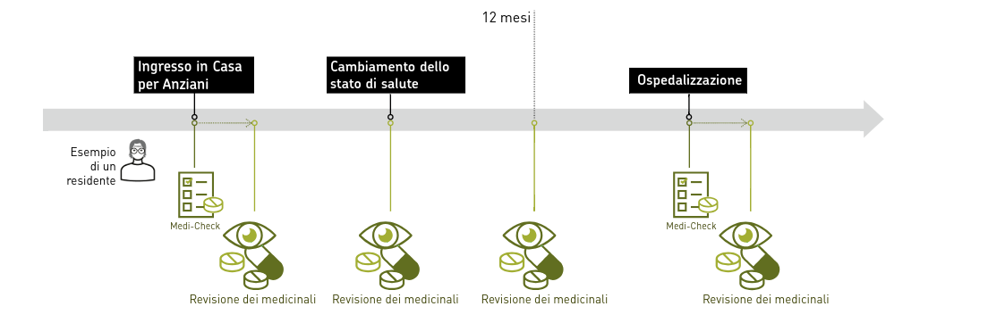
Quando viene effettuata la Revisione dei medicinali?
Esempio di programma per la verifica dei medicinali di un residente
www.artiset.ch/qualita-delle-cure – CC BY-NC-SA senesuisse e CURAVIVA
19

Slide 20
Criteri minimi per l'IMQ
La Revisione dei medicinali avviene al momento del ricovero e almeno una volta ogni 12 mesi e/o viene avviata e pianificata in risposta ai cambiamenti dello stato di salute del Residente.
La Revisione dei medicinali è condotta in modo interprofessionale, con la partecipazione di almeno un infermiere e di un medico.
Sono stati eseguiti tutti i passi necessari per la Revisione dei medicinali.
www.artiset.ch/qualita-delle-cure – CC BY-NC-SA senesuisse e CURAVIVA
(ARTISET, CURAVIVA, senesuisse, 2025)

Slide 21
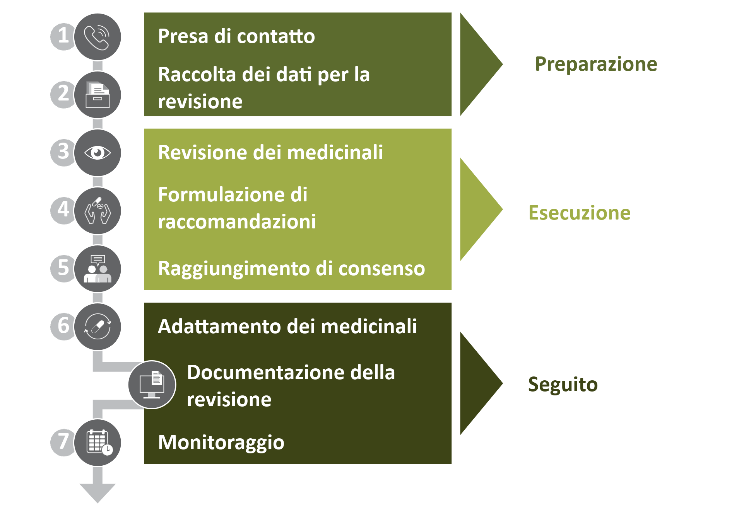
Qual è la procedura per la Revisione dei medicinali?
www.artiset.ch/qualita-delle-cure – CC BY-NC-SA senesuisse e CURAVIVA
21
Notes:
Qui nel processo si può vedere di nuovo la fase di revisione: la revisione strutturata dei medicinali è il terzo passo nel processo di revisione dei medicinali.

Slide 22
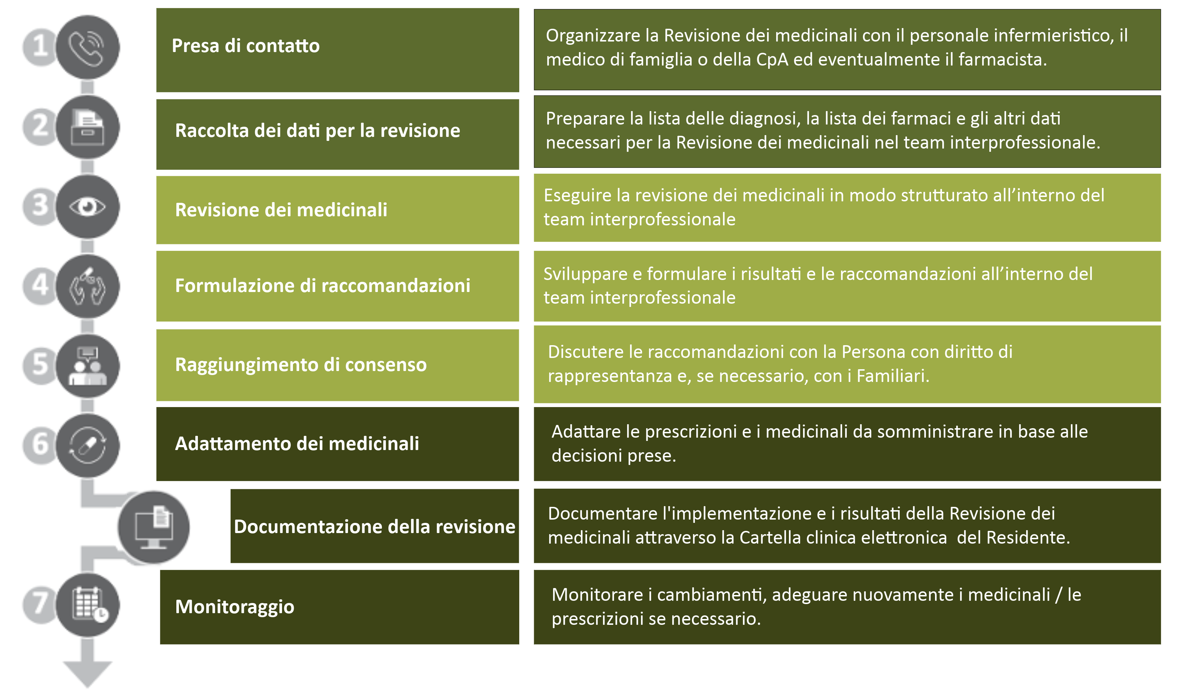
Qual è la procedura per la Revisione dei medicinali?
www.artiset.ch/qualita-delle-cure – CC BY-NC-SA senesuisse e CURAVIVA
22

Slide 23

Revisione dei medicinali nella nostra Casa per Anziani
Riunitevi in piccoli gruppi e discutete le seguenti domande:
È chiaro a tutti i membri del squadra che si occupano dei medicinali il motivo per cui il Residente riceve un determinato medicinale?
Come riusciamo a parlare insieme dei medicinali come squadra interprofessionale?
Quando e come possiamo portare alla squadra interprofessionale le preoccupazioni del Residente e le nostre osservazioni sull’efficacia e sugli effetti collaterali dei medicinali?
www.artiset.ch/qualita-delle-cure – CC BY-NC-SA senesuisse e CURAVIVA
Notes:
Raccomandazione: incontro/discussione di 15 minuti in piccoli gruppi di 3-4 persone ciascuno.
In preparazione, il responsabile potrebbe scegliere un Residente che assume molti farmaci o a cui sono stati recentemente prescritti nuovi medicinali. → Potrebbe essere più facile per la squadra di cura discuterne a livello di singoli Residenti.

Slide 24
Come viene registrata la Revisione dei medicinali come Indicatore medico di qualità?
www.artiset.ch/qualita-delle-cure – CC BY-NC-SA senesuisse e CURAVIVA

Slide 25
Come viene registrata la Revisione dei medicinali come IMQ?
La Revisione dei medicinali viene registrata come IMQ con la seguente domanda:
«È stata effettuata una Revisione dei medicinali interprofessionale (almeno tra medico e infermiere) negli ultimi 12 mesi?»
Opzioni di risposta:
No
La persona non assume attualmente alcun farmaco
Sì
www.artiset.ch/qualita-delle-cure – CC BY-NC-SA senesuisse e CURAVIVA
(ARTISET, CURAVIVA, senesuisse, 2025)
Notes:
La percentuale di Residenti che hanno ricevuto una revisione dei medicinali negli ultimi 12 mesi è calcolata per la Revisione dei medicinali IMQ

Slide 26
Come viene registrata la Revisione dei medicinali come IMQ?
Domanda aggiuntiva in relazione alla Revisione dei medicinali:
Se sì:
«Specialisti coinvolti nella Revisione dei medicinali: farmacista o farmacologo?»
Opzioni di risposta:
No
Sì
Questa domanda aggiuntiva fornisce ulteriori informazioni per il monitoraggio interno e lo sviluppo della qualità della Revisione dei medicinali.
www.artiset.ch/qualita-delle-cure – CC BY-NC-SA senesuisse e CURAVIVA
(ARTISET, CURAVIVA, senesuisse, 2025)

Slide 27
Cosa bisogna considerare per la registrazione dell’IMQ?
Controllare la documentazione del residente per verificare se la Revisione dei medicinali è stata documentata.
    Considerare gli ultimi 12 mesi per la valutazione.
Verificare se i criteri minimi per la Revisione dei medicinali sono stati rispettati.
    Per l'indagine sulla revisione dei medicinali, si conta il numero di Residenti per i quali è stata effettuata una revisione interprofessionale dei medicinali in conformità ai criteri minimi.
    Il monitoraggio (passo 7) è una parte essenziale della Revisione dei medicinali, ma non è definito come criterio minimo, in quanto può estendersi per diverse settimane dopo l'esecuzione della Revisione die medicinali.
www.artiset.ch/qualita-delle-cure – CC BY-NC-SA senesuisse e CURAVIVA
(ARTISET, CURAVIVA, senesuisse, 2025)
Notes:
Ecco ancora una volta la differenza tra il Medi-Check e la revisione dei farmaci:
Il controllo dei farmaci – Medi-Check
di solito avviene al momento dell’ingresso alla CpA o al ritorno dall'ospedale
è una revisione limitata dei medicinali attuali da parte di un medico o di un farmacista
avviene senza scambio interprofessionale
di solito si basa solo sulle prescrizioni (senza ulteriori dati)
è combinata con una successiva Revisione dei medicinali al ricovero (entro poche settimane).
La Revisione dei medicinali
avviene regolarmente, almeno una volta ogni 12 mesi
ma viene avviata anche in risposta a cambiamenti dello stato di salute del residente
è un processo interprofessionale sistematicamente pianificato e implementato
è una revisione interprofessionale e strutturata dei medicinali

Slide 28
Quali Residenti sono esclusi dal calcolo dell'IMQ?
I seguenti Residenti sono esclusi dal calcolo dell'IMQ:
Residenti che non assumono alcun tipo di medicinale
Residenti che hanno solo una valutazione di ingresso in Casa per Anziani
Motivo: la valutazione di ingresso deve essere completata entro i primi 14 giorni. La Revisione dei medicinali all'ingresso nella Casa per Anziani richiede più tempo.
www.artiset.ch/qualita-delle-cure – CC BY-NC-SA senesuisse e CURAVIVA
(ARTISET, CURAVIVA, senesuisse, 2025)

Slide 29
Aggiustamento del rischio con l'IMQ
Revisione dei medicinali
L'IMQ non è attualmente riportato a livello nazionale dall'Ufficio federale della sanità pubblica (UFSP) e non è aggiustato per il rischio. Se verrà ritenuto adatto per la rendicontazione nazionale, l’aggiustamento per il rischio non sarà comunque fatto:
È un processo che dovrebbe essere eseguito indipendentemente dalle condizioni fisiche o cognitive dei Residenti.
www.artiset.ch/qualita-delle-cure – CC BY-NC-SA senesuisse e CURAVIVA
(ARTISET, CURAVIVA, senesuisse, 2025)

Slide 30

Avete domande?
www.artiset.ch/qualita-delle-cure – CC BY-NC-SA senesuisse e CURAVIVA
30

Slide 31
Esempi di esercizi
www.artiset.ch/qualita-delle-cure – CC BY-NC-SA senesuisse e CURAVIVA

Slide 32
Esercizio 1
Quali figure devono (necessariamente) essere coinvolte nella Revisione dei medicinali secondo i criteri minimi:
Medico di famiglia del Residente o medico della CpA
Personale infermieristico della Casa per Anziani
Farmacista
Residente (e/o Persona con diritto di rappresentanza)
Direzione della CpA
www.artiset.ch/qualita-delle-cure – CC BY-NC-SA senesuisse e CURAVIVA
Notes:
1 e 2

Slide 33


Esercizio 2: vero o falso
Secondo i criteri minimi, la Revisione dei medicinali è considerata tale se il medico rivede i medicinali, modifica le prescrizioni e informa l‘infermiere tre giorni dopo, in occasione della visita successiva.
www.artiset.ch/qualita-delle-cure – CC BY-NC-SA senesuisse e CURAVIVA
Notes:
Falso

Slide 34


Esempio di esercizio 3: vero o falso
La Revisione dei medicinali è più completa di un controllo dei medicinali.
www.artiset.ch/qualita-delle-cure – CC BY-NC-SA senesuisse e CURAVIVA
Notes:
Corretto

Slide 35
Esercizio 4
Quali requisiti si applicano alla Revisione dei medicinali?
Dovrebbe essere strutturata.
A
Può essere improvvisata.
B
Per la Revisione è necessaria solo la lista dei medicinali.
C
Deve essere effettuata solo se si sospetta un sovradosaggio.
D
www.artiset.ch/qualita-delle-cure – CC BY-NC-SA senesuisse e CURAVIVA
Notes:
La A è corretta

Slide 36
Esercizio 5
Quando deve essere effettuata la Revisione dei medicinali secondo i Criteri minimi?
Quando si verifica un errore con i medicinali
A
Almeno una volta all'anno
B
Ad ogni visita
C
Se lo stato di salute del Residente si deteriora
D
www.artiset.ch/qualita-delle-cure – CC BY-NC-SA senesuisse e CURAVIVA
Notes:
B e D

Slide 37
Esercizio 6
Nella Casa per Anziani ci sono attualmente 100 Residenti:
Per 12 Residenti, l'ultima valutazione è quella di ingresso.
2 Residenti non assumono alcun medicinale e 4 assumono meno di 3 compresse al giorno (questi Residenti NON sono tra i 12 con una valutazione di ingresso)
1 Residente, che si trova nella Casa per Anziani da diversi anni, rifiuta parzialmente di prendere i medicinali.
Per quanti Residenti viene calcolato l’IMQ Revisione dei medicinali?
www.artiset.ch/qualita-delle-cure – CC BY-NC-SA senesuisse e CURAVIVA
Notes:
86 Residenti a causa dei criteri di esclusione

Slide 38

Avete domande?
www.artiset.ch/qualita-delle-cure – CC BY-NC-SA senesuisse e CURAVIVA
38

Slide 39
quality@senesuisse.ch
Domande?
Commenti?
Suggerimenti?
www.artiset.ch/qualita-delle-cure – CC BY-NC-SA senesuisse e CURAVIVA
39

Slide 40

Grazie mille.
www.artiset.ch/qualita-delle-cure – CC BY-NC-SA senesuisse e CURAVIVA
40

Slide 41
Fonti
ARTISET, CURAVIVA, senesuisse. Scheda informativa: Indicatori medici di qualità "Revisione dei medicinali" per la Cure di lunga durata residenziali. ARTISET, CURAVIVA, senesuisse; 2025.
Online: https://www.artiset.ch/Conoscenze-specialistiche/NIP-Q-UPGRADE/P1xU5/?lang=it
Griese-Mammen N, Hersberger KE, Messerli M, et al. PCNE definition of medication review: reaching agreement. International Journal of Clinical Pharmacy. 2018;40(5):1199-208.
Meyer-Massetti C, Osińska M, Welte N, et al. Medication-related infrastructure and medication reviews in nursing homes-a rapid appraisal study. BMC Health Serv Res. 2025; 25(1):495.
www.artiset.ch/qualita-delle-cure – CC BY-NC-SA senesuisse e CURAVIVA

